Slide 1
Презентация по разделу мультимедии - видео
Основные определения.
Характеристики видеосигнала.
Цифровая видеозапись.
Форматы видео.
Сравнение технических характеристик форматов видеозаписи.
Подготовил Тарасов Владимир is 202

Slide 2

Основные определения.
Видео — электронная технология формирования, записи, обработки, передачи, хранения и воспроизведения подвижного изображения, основанная на принципах телевидения, а также аудиовизуальное произведение, записанное на физическом носителе.
Видеозапись — электронная технология записи визуальной информации, представленной в форме видеосигнала или цифрового потока видеоданных, на физический носитель с целью сохранения этой информации и возможности последующего её воспроизведения и отображения на устройстве вывода (монитора, экрана или дисплея). Результатом видеозаписи является видеограмма или видеофонограмма.

Slide 3
Характеристика видеосигнала.
Количество (частота) кадров в секунду.
Это число неподвижных изображений, сменяющих друг друга при показе 1 секунды видеозаписи и создающих эффект движения объектов на экране. Чем больше частота кадров, тем более плавным и естественным будет казаться движение. Минимальный показатель, при котором движение будет восприниматься однородным — примерно 16 кадров в секунду (это значение индивидуально для каждого человека). В звуковом кинематографе частота съёмки и проекции стандартизирована с 1932 года и составляет 24 кадра в секунду.
Стандарт разложения .
Определяет параметры телевизионной развёртки, применяемой для преобразования двумерного изображения в одномерный видеосигнал или поток данных. В конечном счёте от стандарта разложения зависит количество элементов изображения и кадровая частота.

Slide 4

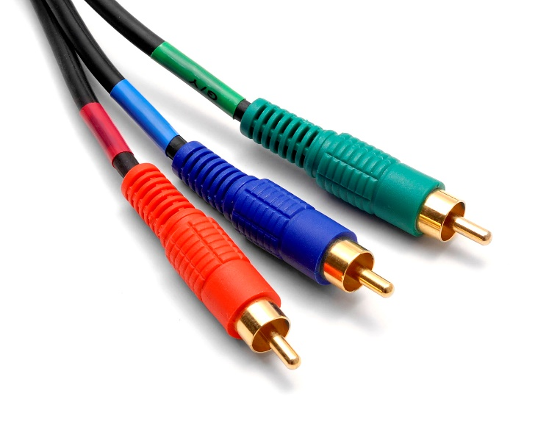
Соотношение сторон экрана.
Соотношение ширины и высоты кадра — важнейший параметр любой видеозаписи. С конца XIX века немые кинофильмы и, в последующем, фильмы «классического» формата, имели соотношение сторон экрана 4:3. Считалось, что экран с таким соотношением сторон близок к полю зрения человеческого глаза.
На сегодняшний день нормой считается соотношение 16:9
Композитное и компонентное видео.
Цветной видеосигнал может передаваться и записываться двумя различными способами: без разделения цветной и монохромной составляющих и раздельно. Исторически первым появилось композитное видео, называемое Полным цветным телевизионным сигналом и содержащее чёрно- белый видеосигнал, цветовую поднесущую и сигналы синхронизации. Однако такой способ хранения и передачи сопряжён с неизбежным накоплением перекрёстных помех между сигналами яркости и цветности, поэтому в наиболее совершенных устройствах эти составляющие видео передаются и записываются раздельно.

Slide 5
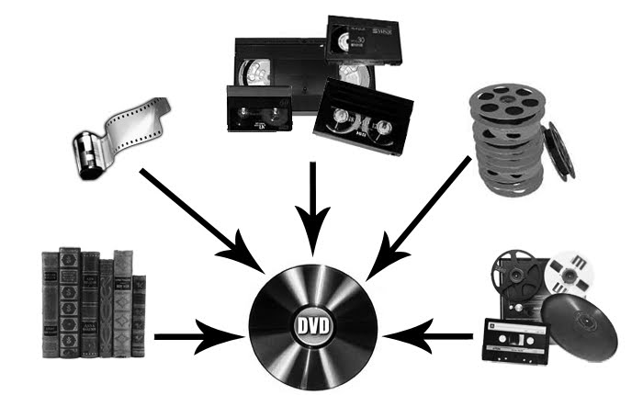
Цифровая видеозапись.
Основное отличие от аналоговой видеозаписи в том, что вместо аналогового видеосигнала записываются цифровые данные. Цифровое видео может распространяться на различных видеоносителях, посредством цифровых видеоинтерфейсов в виде потока данных или файлов.

Slide 6
Разрешающая способность.
Любой цифровой видеосигнал, по аналогии с разрешением компьютерных мониторов, также характеризуется разрешением, горизонтальным и вертикальным, измеряемым в пикселях. При оцифровке аналогового видео стандартной чёткости разрешение составляет 720×576 пикселей для европейского стандарта разложения 625/50, при частоте кадров 50 Гц и 720×480 пикселей для американского стандарта разложения 525/60, при частоте 59,94 Гц. В выражении 720×480 первым числом обозначается количество точек в строке, а вторым числом — количество активных строк, участвующих в построении изображения. Новый стандарт цифрового телевидения HDTV высокого разрешения предполагает разрешения до 1920×1080 при частоте обновления 50 Гц (60 Гц для США) с прогрессивной развёрткой. То есть 1080 строк с 1920 пикселями на строку. Для телевидения стандартной чёткости цифровое разрешение не совпадает с обозначением стандарта разложения, поскольку не учитывает избыточную информацию, передаваемую только в аналоговом телевидении.
Разрешение в случае трёхмерного видео измеряется в вокселях — элементах изображения, представляющих точки (кубики) в трёхмерном пространстве. Например, для простого трёхмерного видео сейчас используется в основном разрешение 512×512×512, демонстрационные примеры такого видео доступны сегодня даже на КПК.

Slide 7
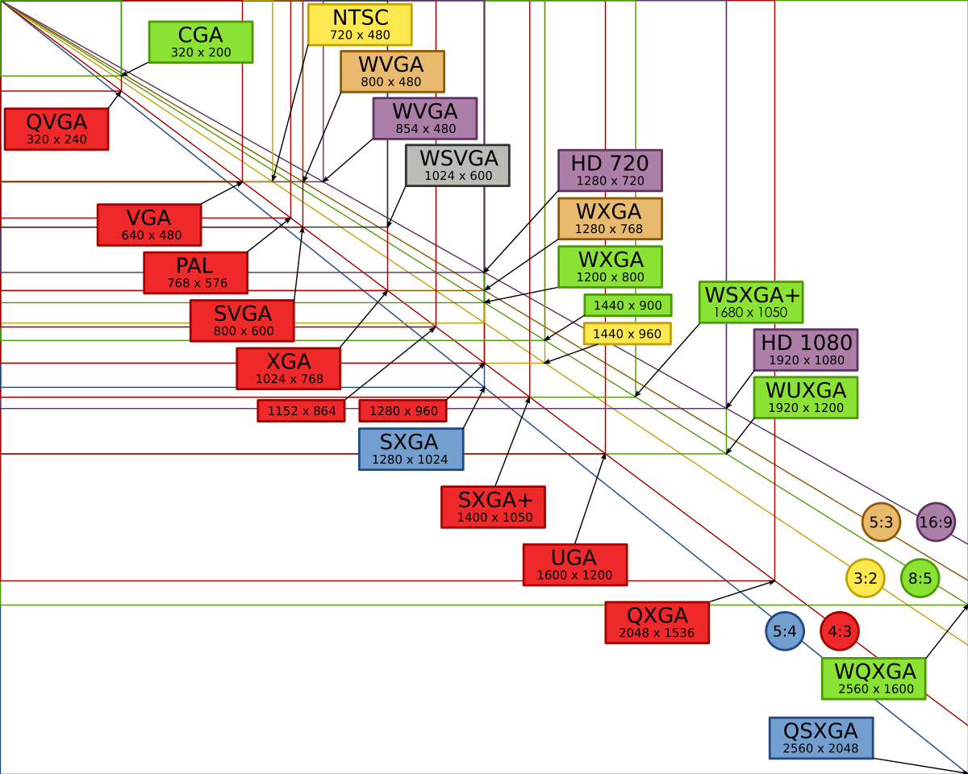

Slide 8

Количество цветов и цветовое разрешение.
Описывается цветовыми моделями. Для стандарта PAL применяется цветовая модель YUV, для SÉCAM модель YDbDr, для NTSC модель YIQ, в компьютерной технике применяется в основном RGB (и αRGB), реже HSV, а в печатной технике — CMYK.

Slide 9
Битрейт.
Ширина (иначе говорят скорость) видеопотока — это количество обрабатываемых бит видеоинформации за секунду (измеряется «бит/с» — бит в секунду или, чаще, «Мбит/с» — мегабит в секунду; в английском обозначении bit/s и Mbit/s соответственно). Чем больше ширина видеопотока, тем, как правило, лучше качество видео.
Различают два вида управления шириной потока в видеокодеке — постоянный битрейт (англ. constant bit rate, CBR) и переменный битрейт (англ. variable bit rate, VBR). Концепция VBR, ныне очень популярная, призвана максимально сохранить качество видео, уменьшая при этом суммарный объём передаваемого видеопотока. При этом на быстрых сценах движения ширина видеопотока возрастает, а на медленных сценах, где картинка меняется медленно, ширина потока падает. Это очень удобно для буферизованных видеотрансляций и передачи сохранённого видеоматериала по компьютерным сетям. Но для безбуферных систем реального времени и для прямого эфира (например, для телеконференций) это не подходит — в таких случаях необходимо использовать постоянную скорость видеопотока.

Slide 10
Форматы видео.
Видеоматериалы могут быть аналоговыми или цифровыми.
Аналоговый сигнал — сигнал данных, у которого каждый из представляющих параметров описывается функцией
времени и непрерывным множеством возможных значений.
Цифровой сигнал — сигнал, который можно представить в виде последовательности дискретных (цифровых) значений.
Телевизионные вещательные стандарты изображения
Новые цифровые:
ATSC (Advanced Television Systems Committee; США, Канада и др.)
DVB (Digital Video Broadcasting; Европа)
ISDB (Integrated Services Digital Broadcasting; Япония)
Старые аналоговые:
MAC (Multiplexed Analogue Components; Европа, устаревший стандарт)
MUSE (Multiple sub-nyquist sampling Encoding; Япония)
NTSC (США, Канада, Япония и др.)
PAL (Европа, Азия, Австралия и др.)
PALplus (расширение PAL, только Европа)
SÉCAM (иногда пишется «SECAM»; Франция, СССР, Центральная Африка)

Slide 11
Аналоговые форматы видеозаписи
VERA (BBC)
U-matic (Sony)
Betamax (Sony)
Betacam
Betacam SP
Betacam SX
2" Quadruplex (Ampex)
1" Type C (Ampex и Sony)
VCR, VCR-LP, SVR
VHS (JVC)
S-VHS (JVC)
VHS-C (JVC)
Video8
Video 2000 (Philips)
8 mm
Hi8
Цифровые форматы видеозаписи
D1 (Sony)
D2 (Ampex)
D3
DCT (Ampex)
D5 HD
Digital Betacam (Sony)
Digital-S
MPEG IMX (Sony)
HDV
ProHD (JVC)
D-VHS (JVC)
DV
miniDV
MicroMV
Digital8 (Sony)

Slide 12
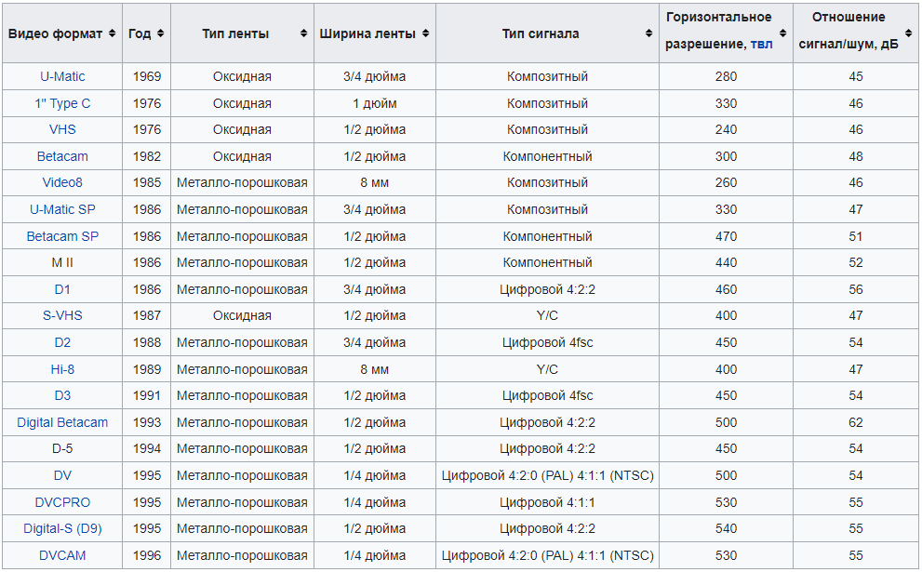
Сравнение технических характеристик форматов видеозаписи

